Slide 1

Progetto ingegneria del software
Frangiamore Luca: 1074443
Greta Marchetti: 1072895
Gianluigi Serra: 1075712

Slide 2
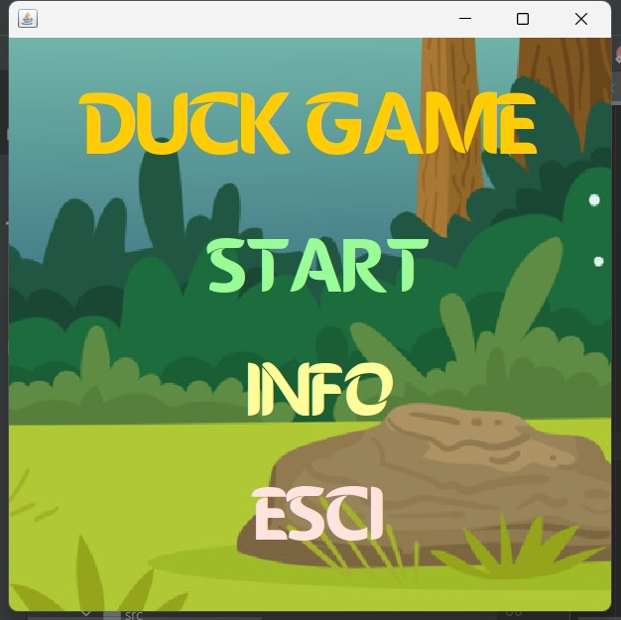
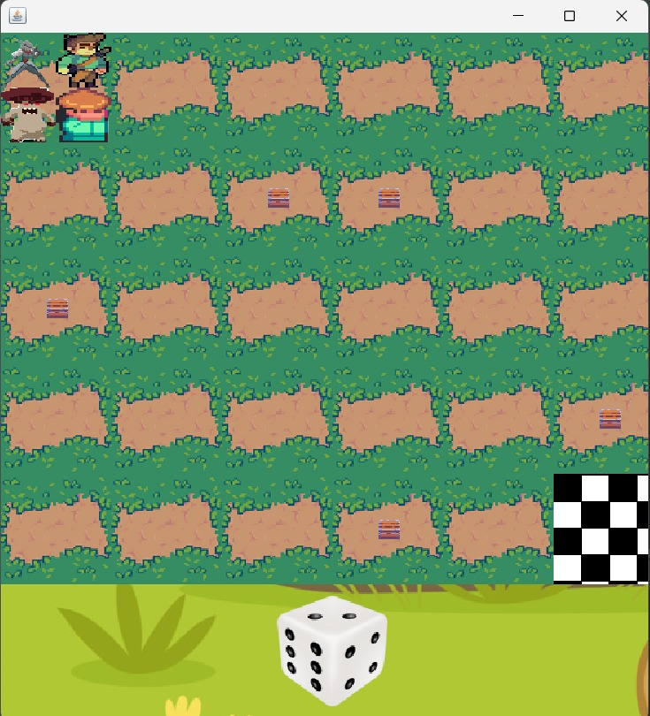
Obiettivo
L’obiettivo della nostra applicazione è stata la creazione di un gioco intitolato “Duck game”.
Notes:
\\

Slide 3
Difficoltà incontrate
Le difficoltà riscontrate sono state principalmente:
Cooperazione/ comunicazione con il team
Utilizzo libreria swing
Implementazione del gestore
Gestione degli eventi in modo generale
Implementazione/ integrazione parte online

Slide 4
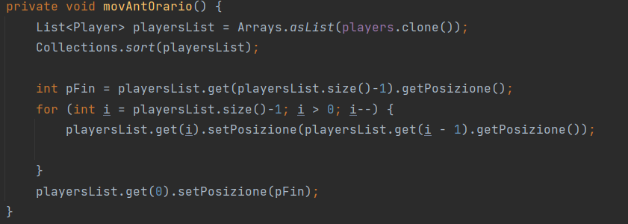
Strumenti usati: Linguaggio java
Per lo sviluppo del software abbiamo utilizzato java, il quale ci permette di perseguire una più alta portabilità, permettendo di portare il nostro sistema su vari sistemi operativi.

Slide 5

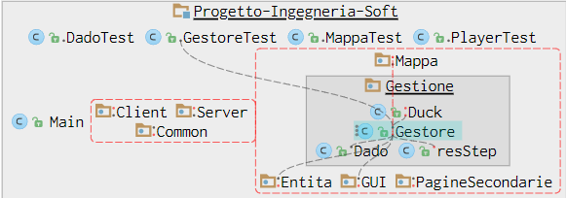
Strumenti usati: Structure 101
Permette di effettuare delle manovre di reverse Engineering in modo da poter visionare in tempo reale la struttura interna del’ applicazione, permettendoci di vedere le dipendenze all’interno del software

Slide 6
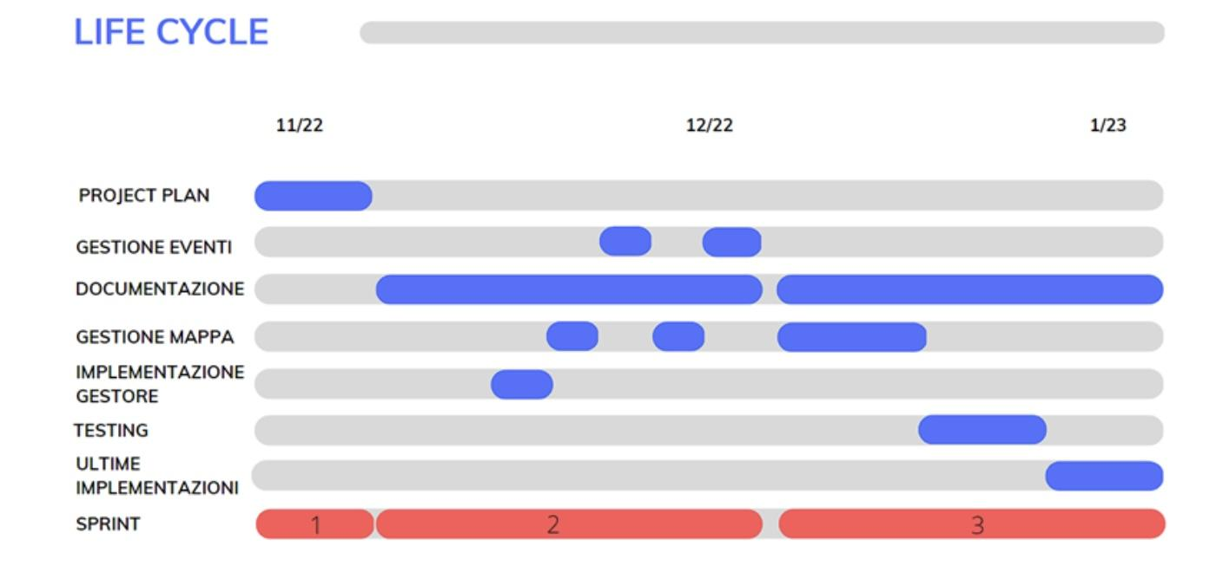
Software life cycle
Abbiamo utilizzato un approccio di tipo agile, perché si adattava meglio alle nostre esigenze
Abbiamo usato il paradigma Capo squadra programmatore
Come approccio di programmazione software abbiamo usato il modello Scrum per lo sviluppo del sistema

Slide 7
Software configuration management
Abbiamo usato github per condividere documentazione e codice con tutti i membri del team attraverso una repository come tool ufficiale
Per comunicazioni urgenti e più veloci invece abbiamo usato Discord
Con GitHub abbiamo diviso i lavori in cartelle e abbiamo utilizzato branch e issue

Slide 8
Requisiti
I requisiti che abbiamo deciso di perseguire sono principalmente
○ Must have: Interfaccia grafica
○ Should have: Selezione skin personaggio, possibilità di modificare gli eventi
○ Could have: Multiplayer
○ Won't have: Chat globale

Slide 9
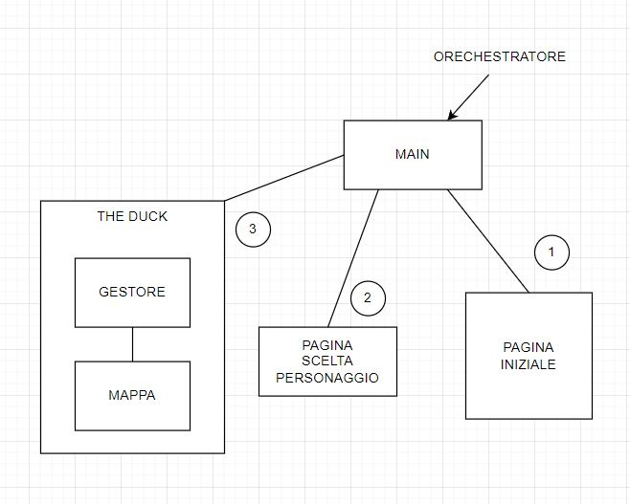
Architettura
Lo stile architetturale che abbiamo usato è “programma principale con subroutine”
Per rappresentare il sistema abbiamo deciso di raffigurare il tutto mediante una vista statica e dinamica.
Rappresentazione vista statica

Slide 10
Design pattern
Come design pattern usati sono principalmente:
Singleton: ci permette di avere la certezza che vi sia una singola istanza di una classe
Strategy: che ci ha permesso di implementare due tipi di stampa

Slide 11
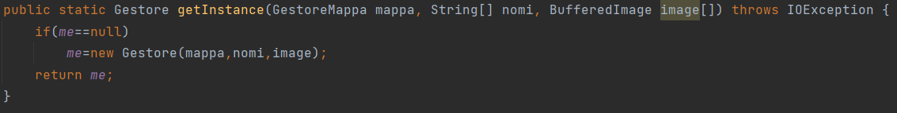
Singleton
Abbiamo usato il singleton sul GestoreMappa e Gestore, in quanto è stato reputato inutile dare la possibilità di avere più istanze
Sotto vi è l'implementazione del Gestore

Slide 12
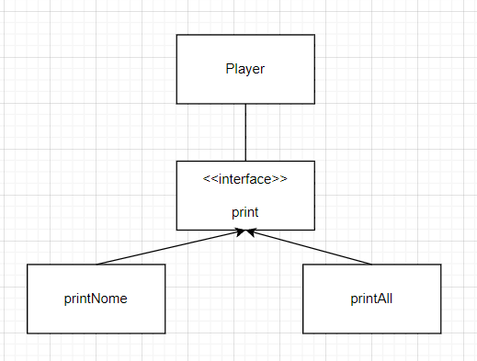
Strategy
Questo pattern è stato implementato nel player, il modo da permetterci di stampare e monitorare lo stato del player, mediante il cambio di algoritmo.

Slide 13
Modellazione
I diagrammi UML utilizzati per rappresentare il sistema e il suo funzionamento sono:
Diagramma dei casi d’uso
Diagramma delle attività
Diagramma dei componenti
Diagramma di stato
Diagramma delle classi
Diagramma di sequenza

Slide 14
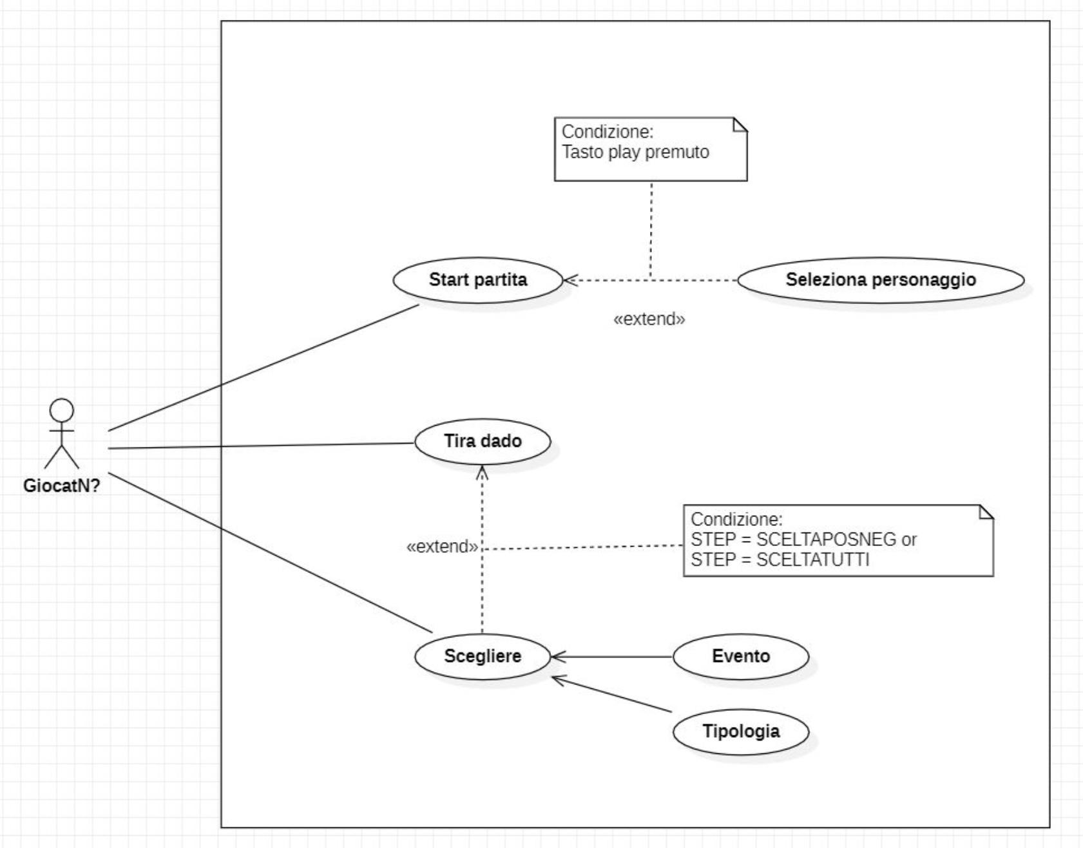
Casi d’uso

Slide 15
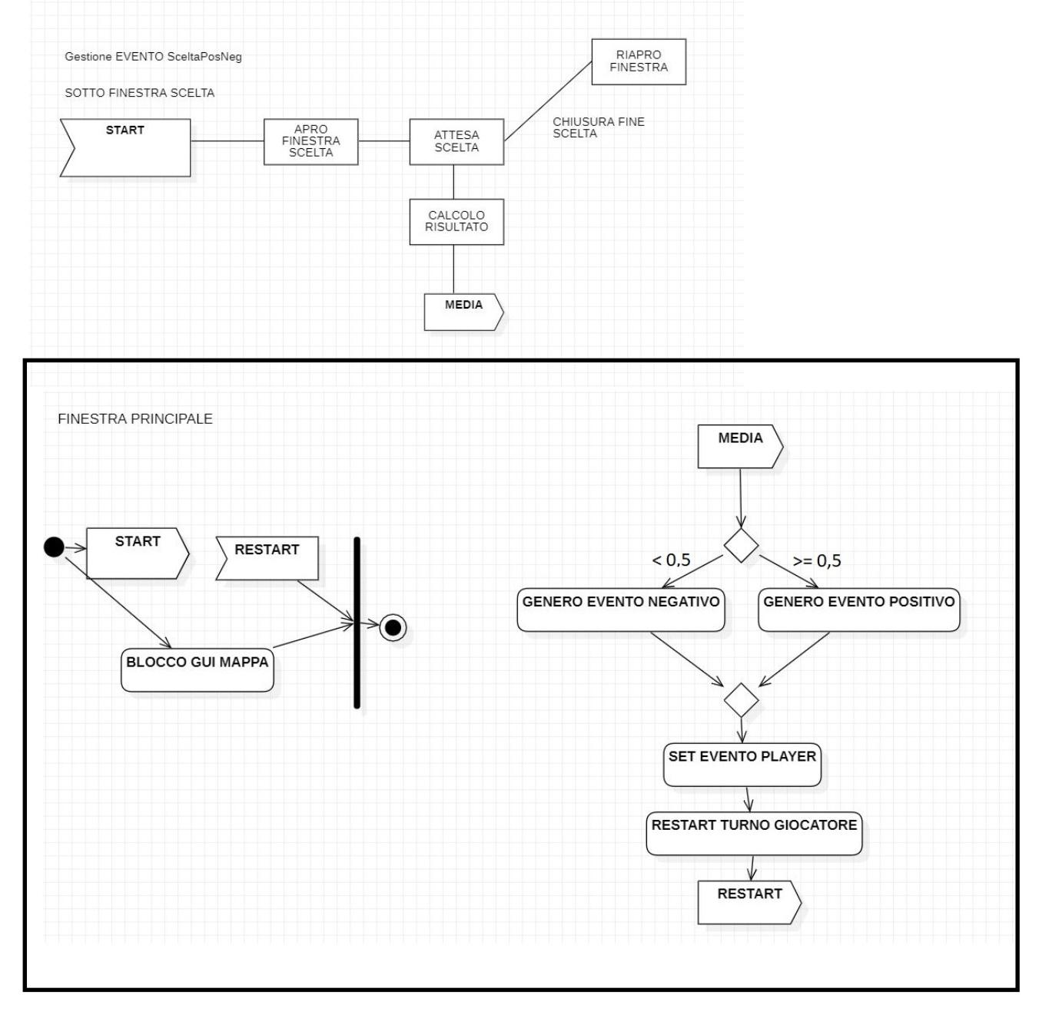
Diagramma delle attività

Slide 16
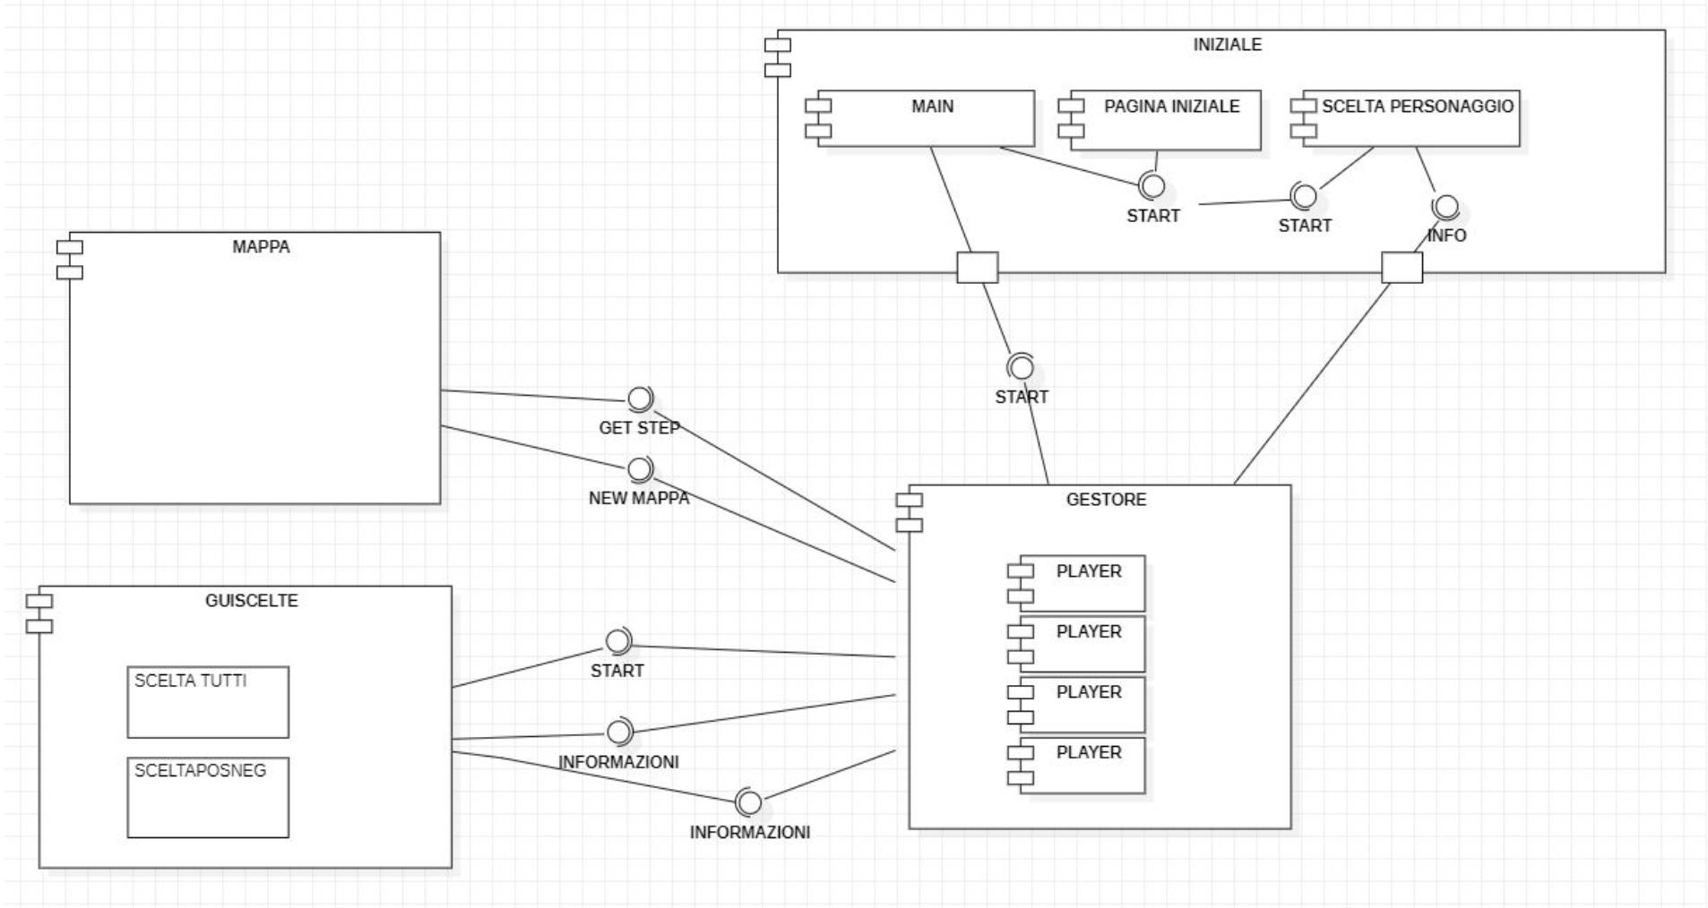
Diagramma dei componenti

Slide 17
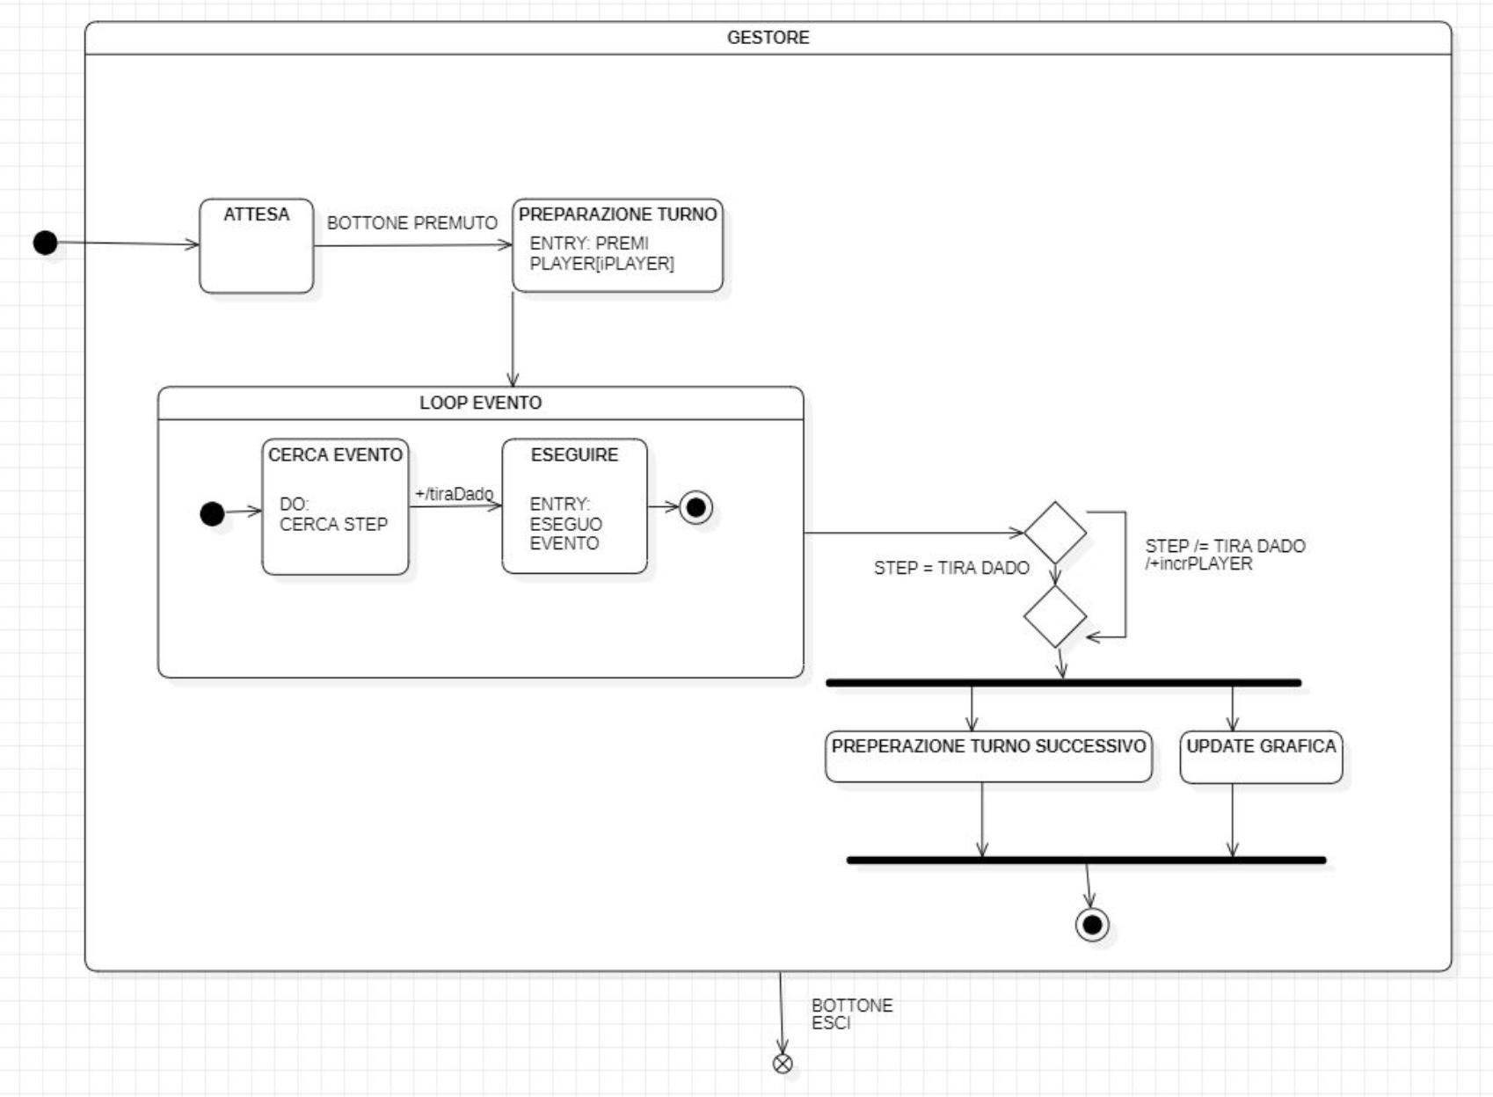
Diagramma di stato

Slide 18
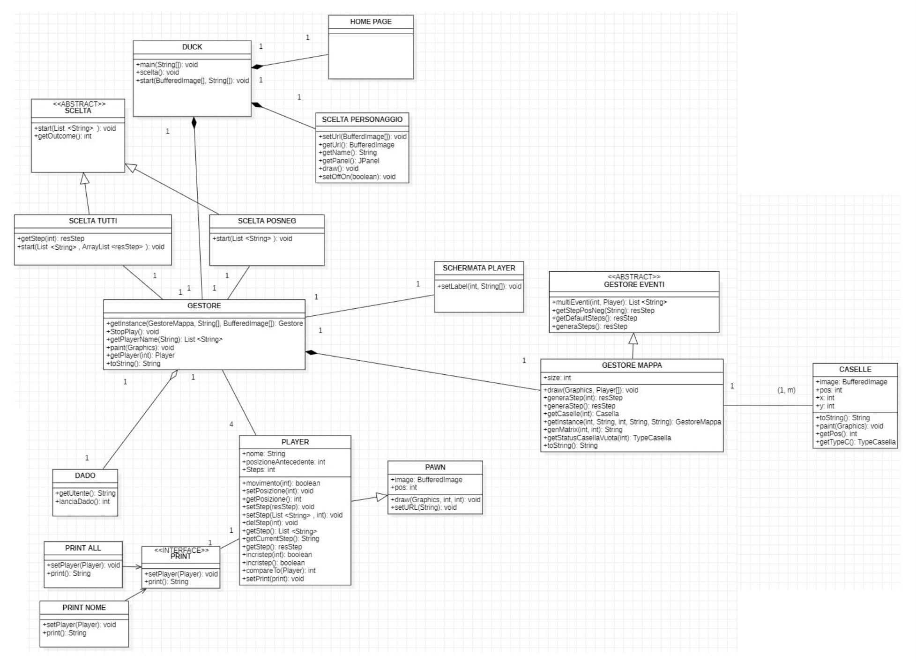
Diagramma delle classi

Slide 19
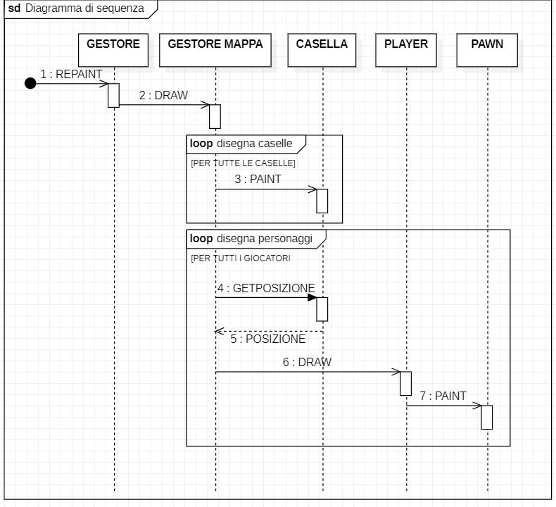
Diagramma di sequenza

Slide 20

Implementazione: Strumenti
Per lo sviluppo del progetto abbiamo utilizzato IntelliJ, in modo da poter sfruttare questa occasione per apprendere un nuovo IDE, in più intellij, ci ha permesso di usare diversi plugin.

Slide 21
Implementazione: parti implementate
Abbiamo implementato circa l’80% dell’applicazione, restando quindi fedeli al nostro piano iniziale.
Le parte che non sono state implementate riguardano i requisiti classificati:
could have
won’t have

Slide 22
Parti non implementate
La parte non implementata riguarda lo sviluppo dell’online
I motivi abbiamo ipotizzato possono essere vari:
Errata gestione del tempo dedicato per codesta parte
Per completezza/correttezza abbiamo comunque lasciato su github i vari test fatti per l’implementazione del multiplayer

Slide 23
Testing
Per fare i test abbiamo usato l’approccio automatico mediante jUnit
Abbiamo deciso di testare le classi più importanti, cioè quelle che si occupano del funzionamento generale del sistema:
Gestore
Mappa
Player
Dado

Slide 24
Eventi di default
inizio:torna al inizio
tiroDado: tira un’altra volta il dado
movimento:
*2:vai avanti il doppio
-1:muoviti al indietro
0.5:muoviti la metà
1:muoviti
stop:stai fermo
scambioPosizione:
Cu:Scambio unitario
Ct:Scambio tutti in modo randomico
-1:Scambio in senso anti orario
Esempio:
/movimento,n,*2;stop,2;scambioPosione,Cu

Slide 25
DEMO
Dimostrazione del programma

